Slide 1
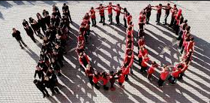
יומולדת
יומלדת לי אני מזמינה אותכם ליומולדת שלי 100 ימים
תבואו יפים בנים ובנות
היומולדת תארך ב9.6.2020
בואו כולםםםםםם

